Slide 1
AUDIENCIA PÚBLICA DE RENDICIÓN DE CUENTAS FINAL 2020
La Paz, 18 de enero del 2021

Slide 2
INFORMACIÓN INSTITUCIONAL
Entidad pública creada por Ley de 22 de enero de 1957 y reglamentada por Decreto Supremo 08083 del 28 de agosto de 1967.
Planifica la acción del Estado Plurinacional de Bolivia en el ámbito de la ceguera.
Por Decreto Supremo 28631 se constituye en una entidad pública descentralizada bajo tuición del Ministerio de Salud.

Slide 3
FINALIDADES DE LA ENTIDAD
Estudiar y dar solución a todos los problemas individuales o colectivos del sector.
Ejercer tuición sobre todas las instituciones de y para ciegos existentes en el país.
Investigar e implementar los métodos de la tiflología moderna para ponerlos al servicio de la asistencia social, rehabilitación y ayuda a los ciegos y su familia.

Slide 4
Organización de centros de Rehabilitación y Formación profesional de ciegos, así como de cursos de alfabetización para los ciegos campesinos.
Promover y orientar la actividad ocupacional de los ciegos rehabilitados.
Dictaminar normas destinadas a la protección de personas ciegas.
Investigar las causas que directa o indirectamente causen la ceguera.
Organizar Censos y Estadísticas relativas a la ceguera.

Slide 5
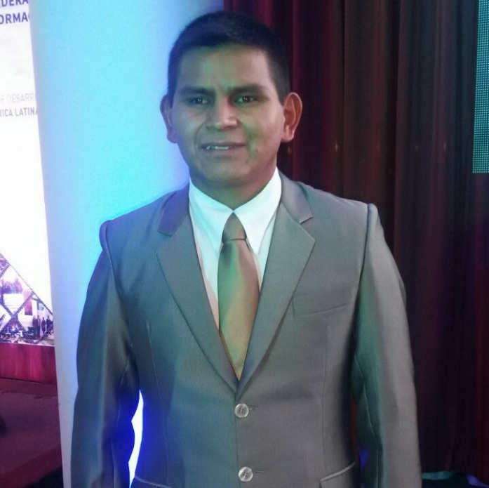
Máxima Autoridad Ejecutiva
Lic. René Ugarte López
Director General Ejecutivo

Slide 6
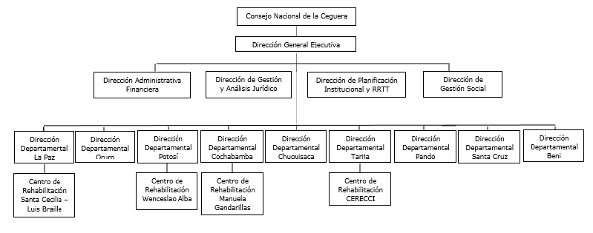
Estructura Organizacional

Slide 7
Misión y Visión
Misión: El Instituto Boliviano de la Ceguera planifica la acción del Estado para construir una nueva visión de la ceguera con inclusión plena de las personas ciegas a través de la prevención, la habilitación y rehabilitación integral, con tuición sobre todas las organizaciones de, y para personas ciegas.
Visión: en el año 2020 el Instituto Boliviano de la Ceguera se consolida como la entidad especializada en el ámbito de la ceguera, con rectoría sobre todas las organizaciones públicas y privadas de, y para personas ciegas, ejecutando programas de prevención y rehabilitación para Vivir Bien.

Slide 8
PLAN OPERATIVO ANUAL 2020
Audiencia Pública de Rendición de Cuentas Final 2020
La Paz, 18 de enero del 2021

Slide 9
PRESUPUESTO 2020

Slide 10
PRESUPUESTO INSTITUCIONAL APROBADO
DESCRIPCIÓN | Fuente de Financiamiento TGN | Fuente de Financiamiento Recursos Propios | TOTAL
PRESUPUESTO 2020 | 49.510.274,00 Bs. | 975,635,00 Bs. | 50.485.909,00 Bs.

Slide 11
DISTRIBUCIÓN DEL PRESUPUESTO INSTITUCIONAL
DESCRIPCIÓN | Presupuesto Aprobado | Incremento Presupuestario | Presupuesto Vigente | Detalle Distribución %
FENACIEBO | 395.000,00 | 00,00 | 395.000,00 | 0,78
Bono Anual de Indigencia | 41.880.142,00 | 2.044.858,00 | 43.925.000,00 | 87,00
Funcionamiento | 6.165.909,00 | 0,00 | 6.165.909,00 | 12,22
TOTAL PRESUPUESTO 2020 | 48.441.051,00 | 2.044.858,00 | 50.485.909,00 | 100,00

Slide 12
3
OBJETIVOS DE GESTIÓN INSTITUCIONAL
18
OPERACIONES PROGRAMADAS

Slide 13
Objetivo de gestión 1
Coadyuvar a la erradicación de la extrema pobreza a través de programas sociales en beneficio de las personas ciegas afiliadas a la entidad.

Slide 14
Objetivos Específicos
Ejecutar componentes nacionales para el pago del Bono Anual de Indigencia. | Ejecutar componentes departamentales para el pago del Bono Anual de Indigencia.
Operaciones
- Sistematizar y Consolidar la ejecución del “pago del Bono de Indigencia”. | -Proceder con el registro documentado de afiliaciones para el pago del Bono Anual de Indigencia.

Slide 15
Objetivos Específicos
Ejecutar componentes nacionales para el pago del Bono Anual de Indigencia. | Ejecutar componentes departamentales para el pago del Bono Anual de Indigencia.
Presupuesto Vigente Expresado en Bs.:
44.999.663,00 | 6.496,00
Presupuesto Ejecutado en Bs.:
44.369.342,80 | 5.960,40
Total Vigente expresado en Bs.: 45.006.159,00
Total Ejecutado en Bs.: 44.375.303,20

Slide 16
Indicador/es | Meta/s
% de boletas del Bono Anual de Indigencia entregadas en la gestión 2020. | 100% de las personas afiliadas a la institución cuenta con recursos para salir de la extrema pobreza.

Slide 17
Entrega de boletas 2020
Emitidas | Entregadas | No Entregadas
6275 | 6080 | 195
Notes:
Información actualizada hasta el 14 de enero.

Slide 18
Año | Personas Afiliadas | % de Crecimiento
2013 | 4731
2014 | 4709 | -0,47%
2015 | 5017 | 6,54%
2016 | 5288 | 5,40%
2017 | 5474 | 3,52%
2018 | 5772 | 5,44%
2019 | 6089 | 5,49%
2020 | 6275 | 3,05%
Ejecución Física: 96,89%
Ejecución Presupuestaria: 98,60%
Notes:
24,53% de presupuesto ejecutado

Slide 19
Objetivo de gestión 2
Formar un ser humano integral para su inclusión plena en la sociedad.

Slide 20
Objetivos Específicos
Desarrollar y actualizar los procedimientos de ejecución de la rehabilitación y habilitación en los centros a nivel nacional. | Contribuir a la inclusión social de personas ciegas mediante el proceso de rehabilitación. | Asegurar el acceso a la información produciendo material en formatos accesibles. | Promover la inclusión social de las personas ciegas.
Operaciones
- Programar el desarrollo de la rehabilitación y habilitación, a nivel nacional y realizar su seguimiento. | - Monitoreo y seguimiento del proceso de rehabilitación en los centros. -Implementar y ejecutar la habilitación y rehabilitación… | - Producir textos en formatos accesibles. - Desarrollar tecnologías de apoyo y lineamientos de producción. | -Promoción y socialización de la institución.
Notes:
Primer manual de Rehabilitación (2015)

Slide 21
Objetivos Específicos
Desarrollar y actualizar los procedimientos de ejecución de la rehabilitación y habilitación en los centros a nivel nacional. | Contribuir a la inclusión social de personas ciegas mediante el proceso de rehabilitación. | Asegurar el acceso a la información produciendo material en formatos accesibles. | Promover la inclusión social de las personas ciegas.
Presupuesto Vigente Expresado en Bs.:
112.832,50 | 277.807,60 | 210.234,90 | 11.545,00
Presupuesto Ejecutado en Bs.:
53.324,00 | 274.498,50 | 151.428,60 | 8.152,00
Total Vigente Expresado en Bs.: 612.420,00
Total Ejecutado en Bs.: 487.403,10

Slide 22
Indicador/es | Meta/s
N° de personas que finalizaron su proceso de rehabilitación. N° de títulos producidos en formato accesible hasta el 2020. N° de Pizarrillas producidas en la gestión 2020. N° de Bastones producidos en la gestión 2020. N° de Ábacos producidos en la gestión 2020. | 50 Personas concluyeron su proceso de rehabilitación hasta la gestión 2020. 20 títulos producidos en formato accesible hasta el 2020. 2000 pizarrillas (tamaño carta) producidas en la gestión 2020. 2000 bastones producidos en la gestión 2020. 2000 ábacos producidos en la gestión 2020.

Slide 23
Año | Personas egresadas | % de Crecimiento
2014 | 30
2015 | 30 | 0,00%
2016 | 35 | 16,67%
2017 | 46 | 31,43%
2018 | 85 | 84,78%
2019 | 67 | -21,18%
2020 | 16 | -76,12%
Ejecución Física: 100%
Ejecución Presupuestaria: 79,59%
Año | Personas Atendidas | % de Crecimiento
2014 | 162
2015 | 152 | -6,17%
2016 | 148 | -2,63%
2017 | 216 | 45,95%
2018 | 218 | 0,93%
2019 | 220 | 0,92%
2020 | 247 | 12,27%
Producción de Textos
 | Títulos en Braille | En Audio | En Relieve | Pizarrilla | Bastones | Ábacos
Meta | 20 | 5 | 1 | 2000 | 2000 | 2000
Producción | 40 | 15 | 0 | 2160 | 1994 | 2000
Notes:
Meta: 5 educativos y 30 nuevos / 224 inscritos 50 egresos

Slide 24
Objetivo de gestión 3
Implementar un modelo de gestión pública inclusiva, intercultural, transparente y comprometido con los principios y valores del Estado Plurinacional de Bolivia, en el marco del Vivir Bien.

Slide 25
Objetivos Específicos
Garantizar las condiciones de funcionamiento. | Administrar los recursos humanos institucionales. | Realizar la gestión y asesoría jurídica. | Planificación, ejecución, seguimiento y evaluación. | Desarrollar acciones institucionales a nivel departamental.
- Gestionar y garantizar recursos de funcionamiento institucional. | - Desarrollar las actividades administrativas de RRHH. | - Gestión jurídica. - Análisis jurídico | - Planificar la acción institucional - Monitoreo y evaluación de Objetivos - Programas de comunicación | - Manejo administrativo de las direcciones departamentales.

Slide 26
Objetivos Específicos
Garantizar recursos de funcionamiento. | Administrar los recursos humanos institucionales. | Realizar la gestión y asesoría jurídica. | Planificación, ejecución, seguimiento y evaluación. | Desarrollar acciones institucionales a nivel departamental.
Presupuesto Vigente Expresado en Bs.:
3.850.264,20 | 316.368,50 | 22.549,00 | 124.993,00 | 553.155,30
Presupuesto Ejecutado en Bs.:
3,619.289,55 | 281.047,17 | 10.753,10 | 28.257,10 | 395.776,49
Total Vigente Expresado en Bs.: 4.867.330,00
Total Ejecutado en Bs.: 4.335.123,41

Slide 27
Indicador/es | Meta/s
- % de aprobación por parte de los afiliados sobre los servicios que presta la entidad. | - El 90% de las personas afiliadas están conformes con los servicios de la entidad (encuesta de percepción gestión 2021).
Ejecución Física: 89,07%
Ejecución Presupuestaria: 89,07%

Slide 28
Total por Objetivo de Gestión expresado en Bs.:
 | Objetivo de Gestión 1 | Objetivo de Gestión 2 | Objetivo de Gestión 3
Presupuesto Vigente | 45.006.159,00 | 612.420,00 | 4.867.330,00
Presupuesto Ejecutado | 44.375.303,20 | 478.403,10 | 4.335.123,41
Total Vigente | 50.485.909,00
Total Ejecutado | 49.188.829,71

Slide 29
Gracias por su atención…

